Slide 1
21. 視覚的伝達
（22. 地図の表現モデル）

Slide 2
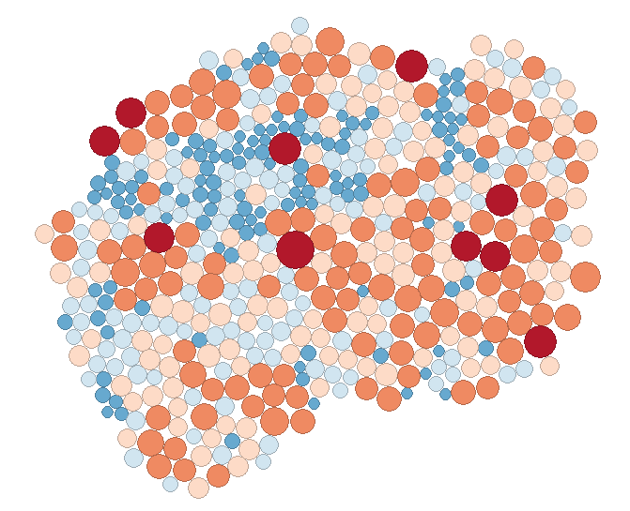
視覚的伝達
【使用データ】
政府統計局e-stat 平成22年国勢調査
東大阪市行政界
【実習内容】
地理空間情報の表現
①属性データの視覚化（人口密度）
②カルトグラムによる表現

Slide 3
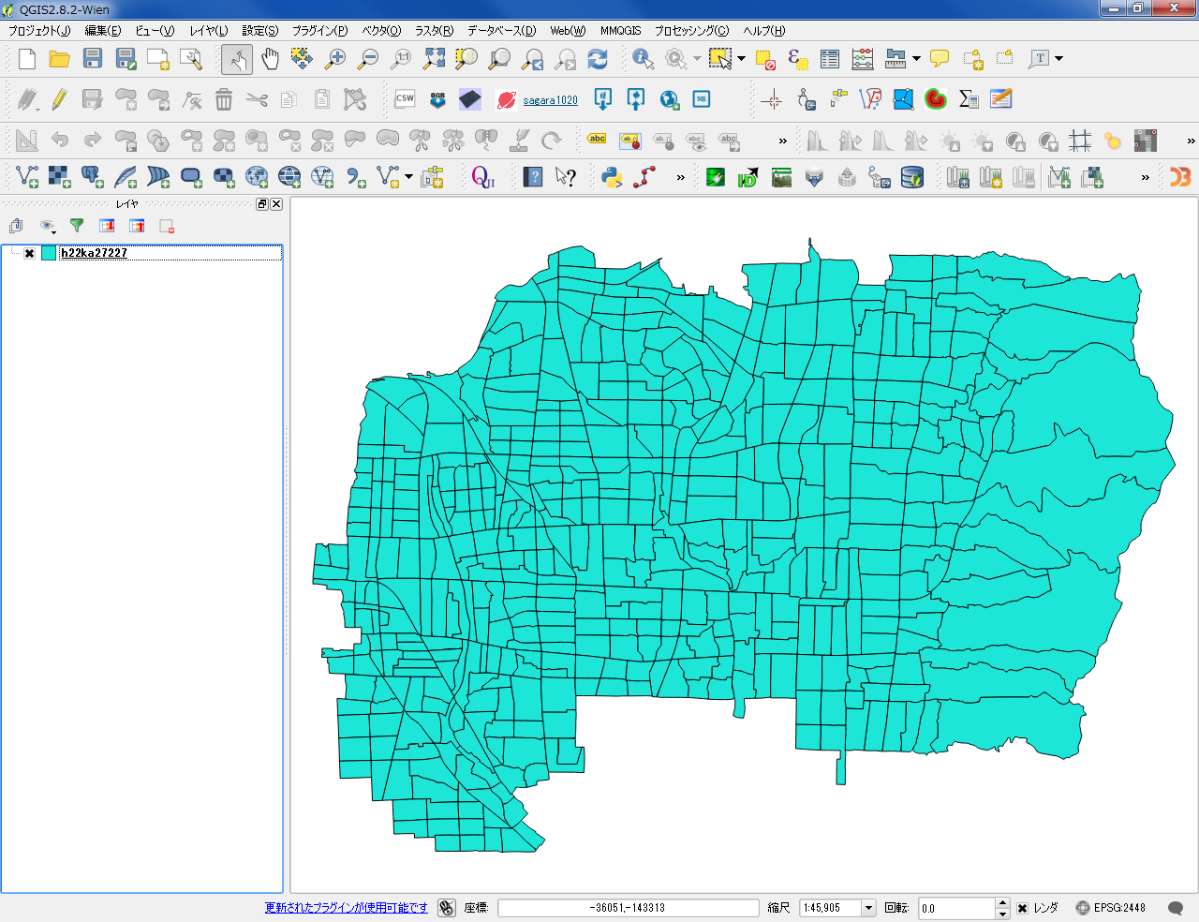
地理空間情報の視覚化 ①属性データの視覚化
浪速区の行政界データをQGISで読み込む

Slide 4
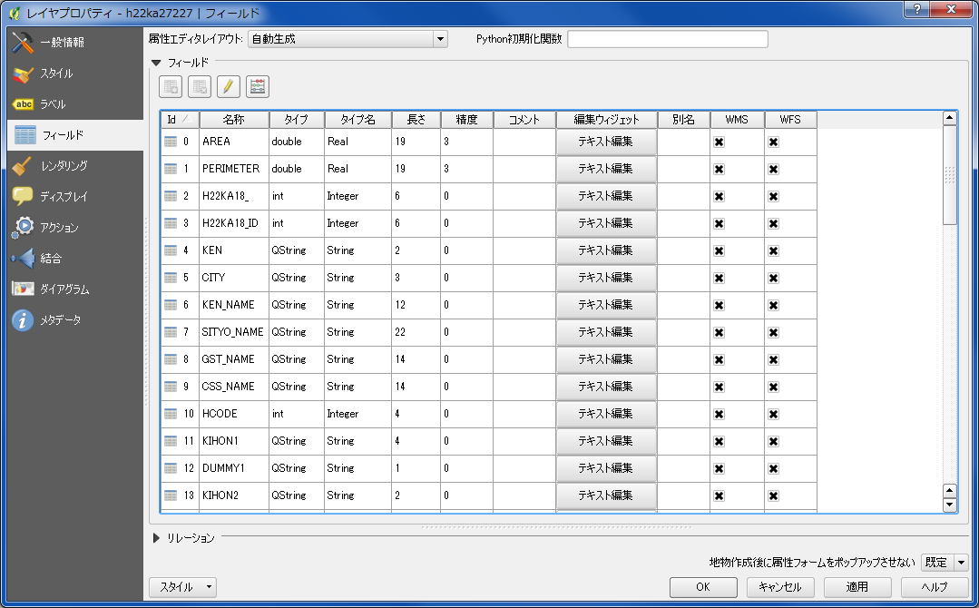
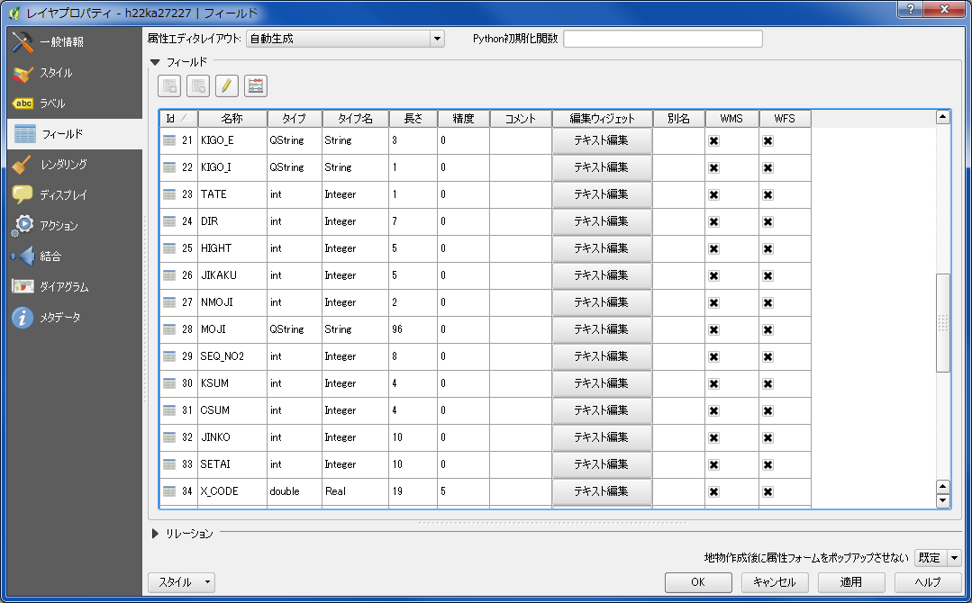
レイヤのプロパティを開きデータのタイプを確認する。
※ タイプがStringだと、計算ができない。

Slide 5
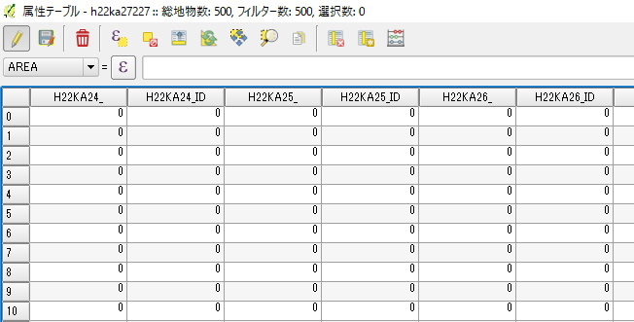
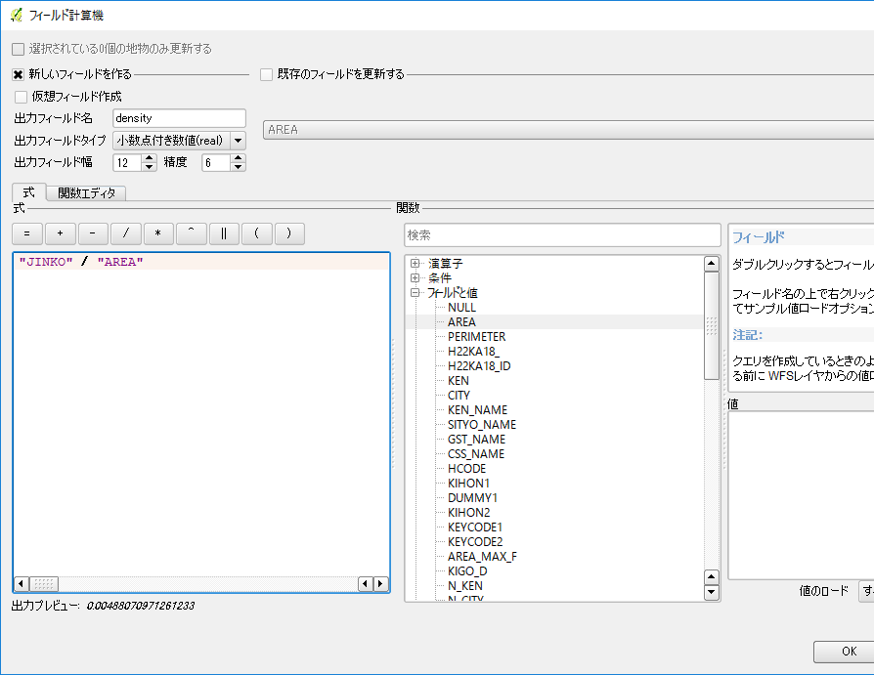
レイヤから属性テーブルを開き、フィールド計算機をクリックする。
新しいフィールドを作るにチェックを入れ、出力フィールド名を入力する。
出力フィールドタイプをrealにし、フィールドの幅と精度を入力する。
関数のフィールドと値から、”JINKO”と”AREA”をダブルクリックする。
人口/面積で人口密度を計算する（単位は㎡）。

Slide 6
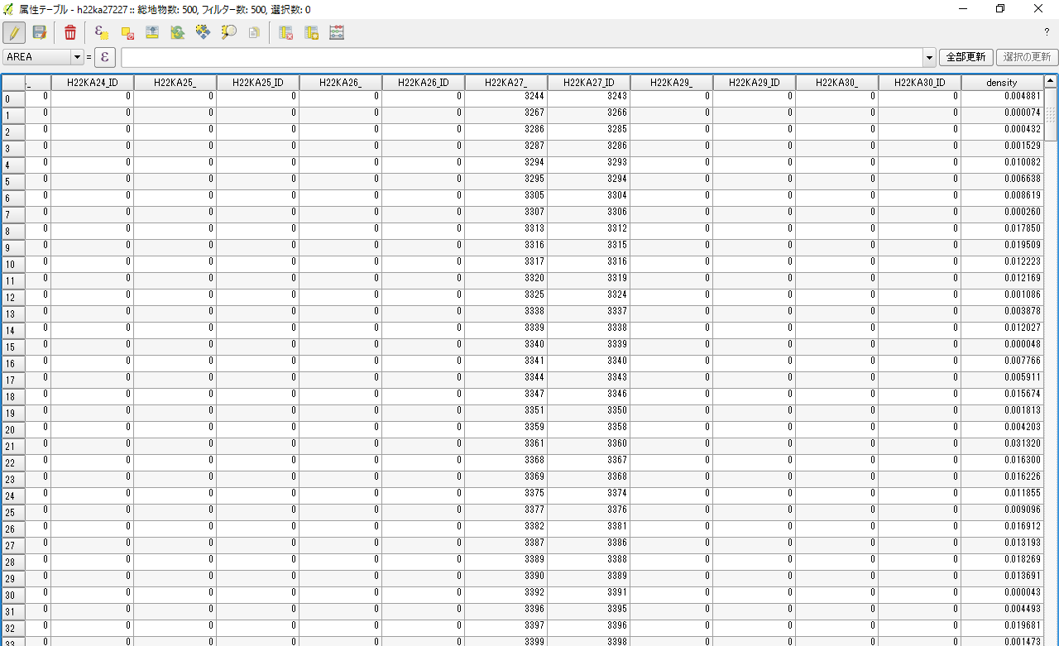
新しいフィールドに、1㎡あたりの人口密度が計算された。
編集マークをクリックし、計算を保存し属性テーブルを閉じる。

Slide 7
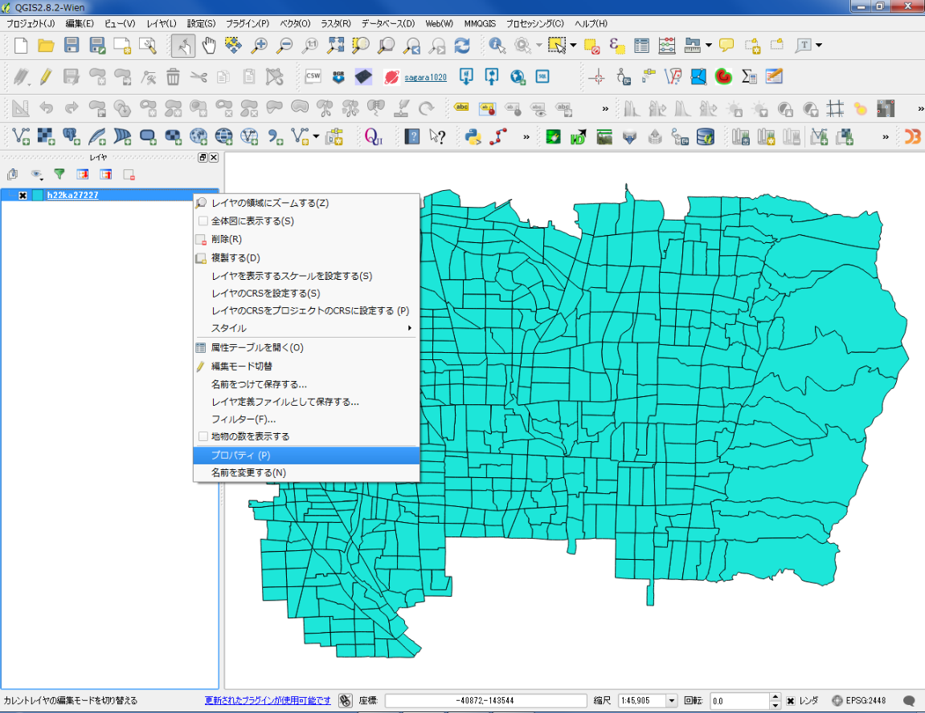
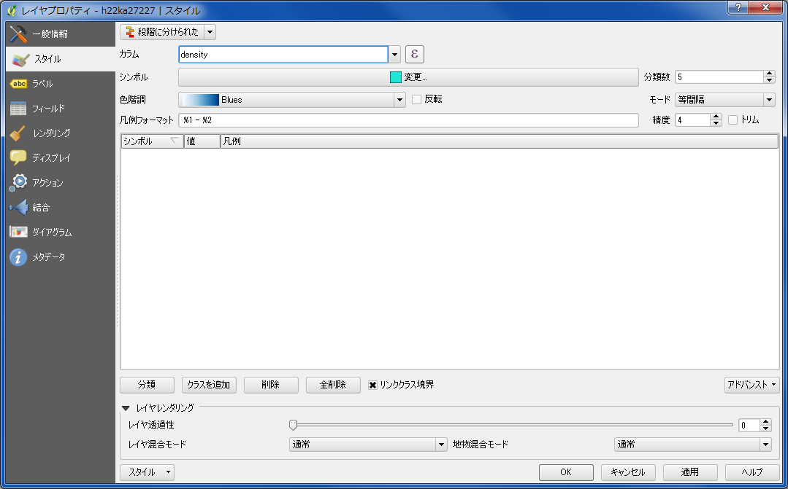
プロパティからスタイルを選択し、「段階に分けられた」に切り替える。
カラムから、densityを選択する（属性テーブルの列名が表示される）。

Slide 8
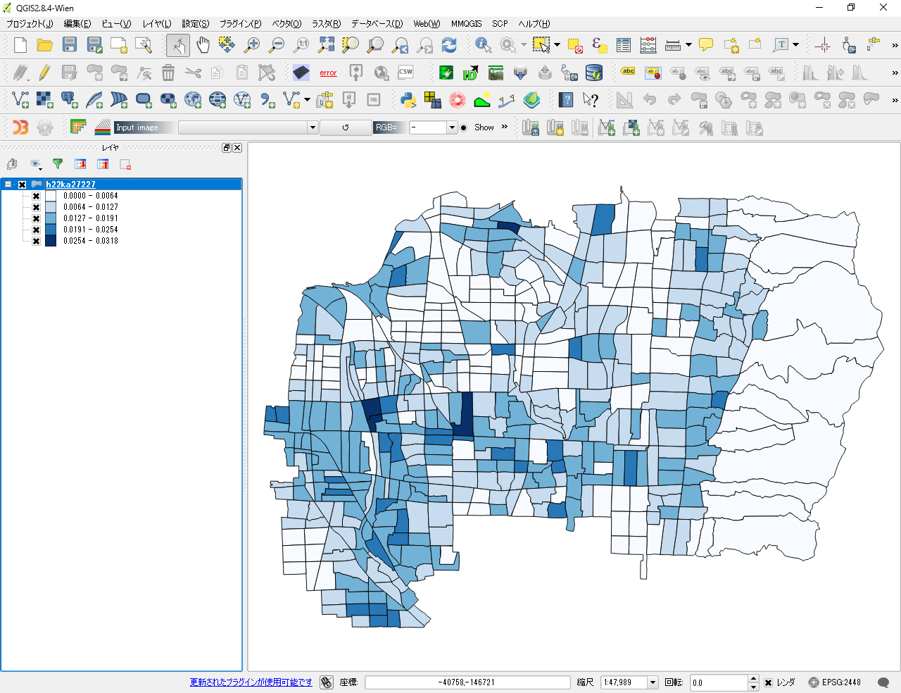
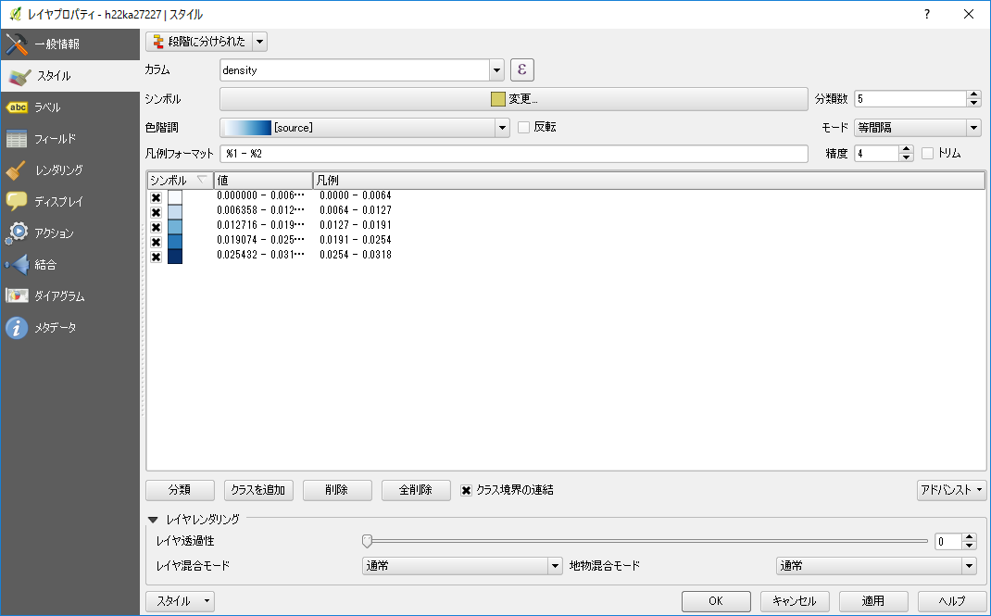
等間隔分類
等間隔分類・・・最大最小値を除し、属性値の範囲が等間隔になるように階級区分を割り当てる。

Slide 9
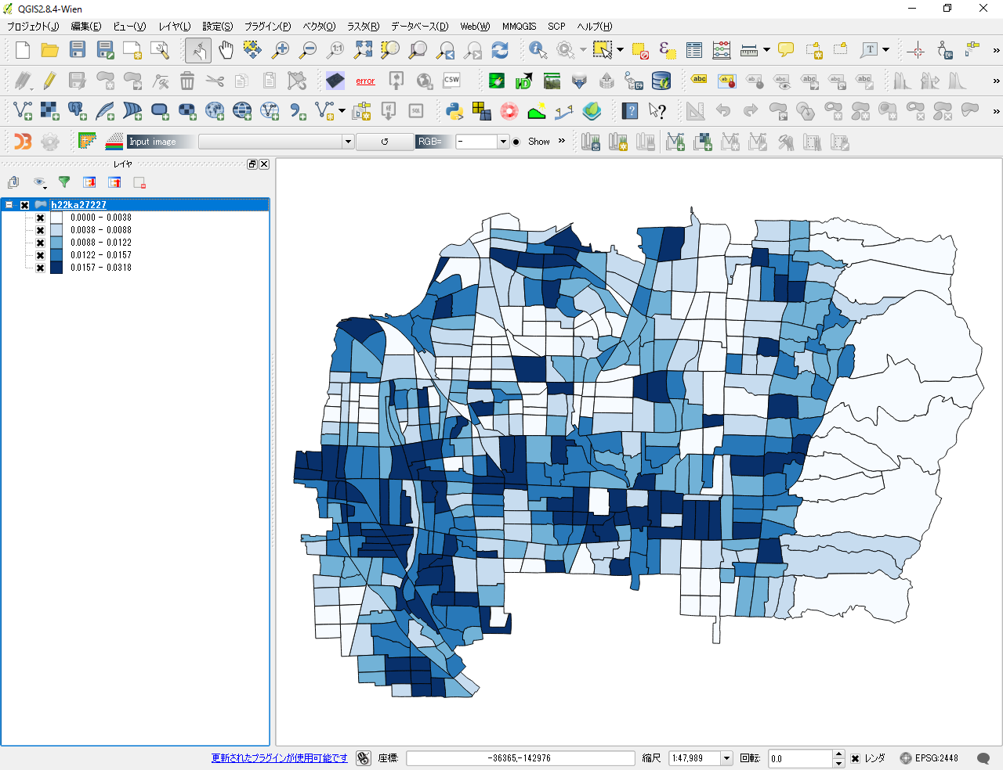

等量分類
等量分類・・・階級数のデータ数が、等しくなるように階級区分が割り当てられる。
Notes:
各階級に含まれる個数は同じになる。

Slide 10
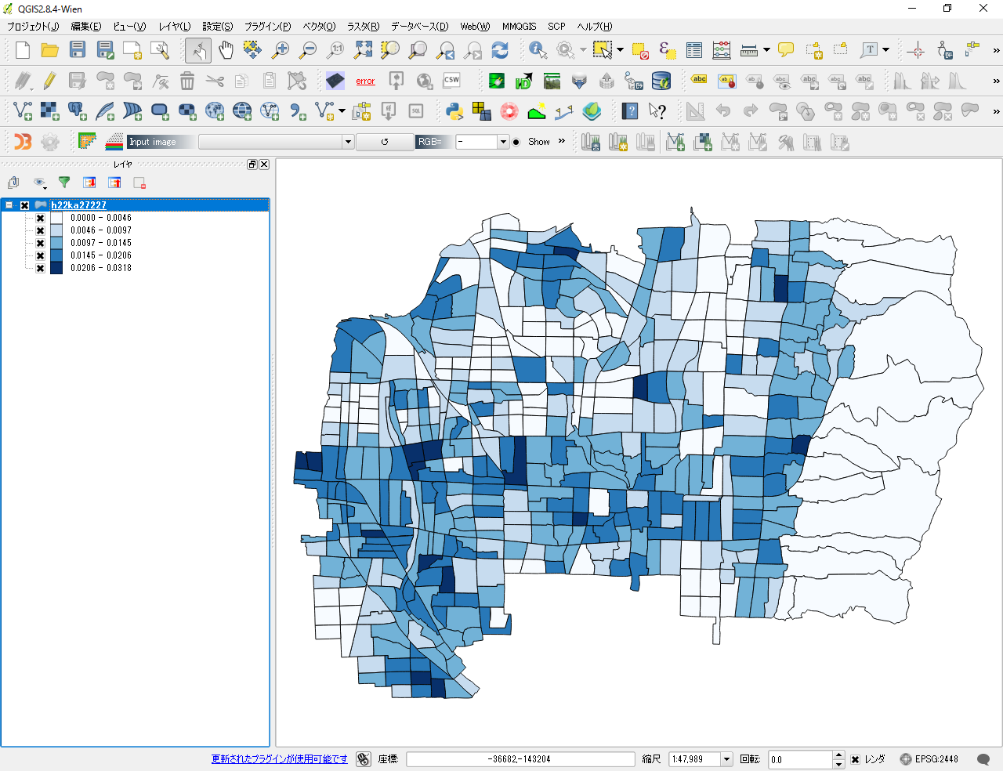
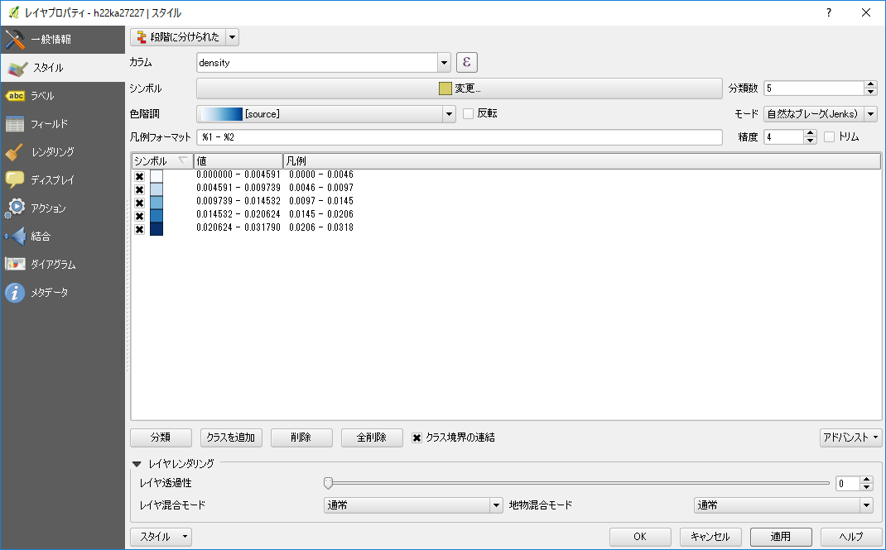
自然分類（自然なブレーク）
自然分類・・・頻度分布などにより、グループを形成させ、データの変化量が大きい箇所に各グループの階級区分を割り当てる。

Slide 11
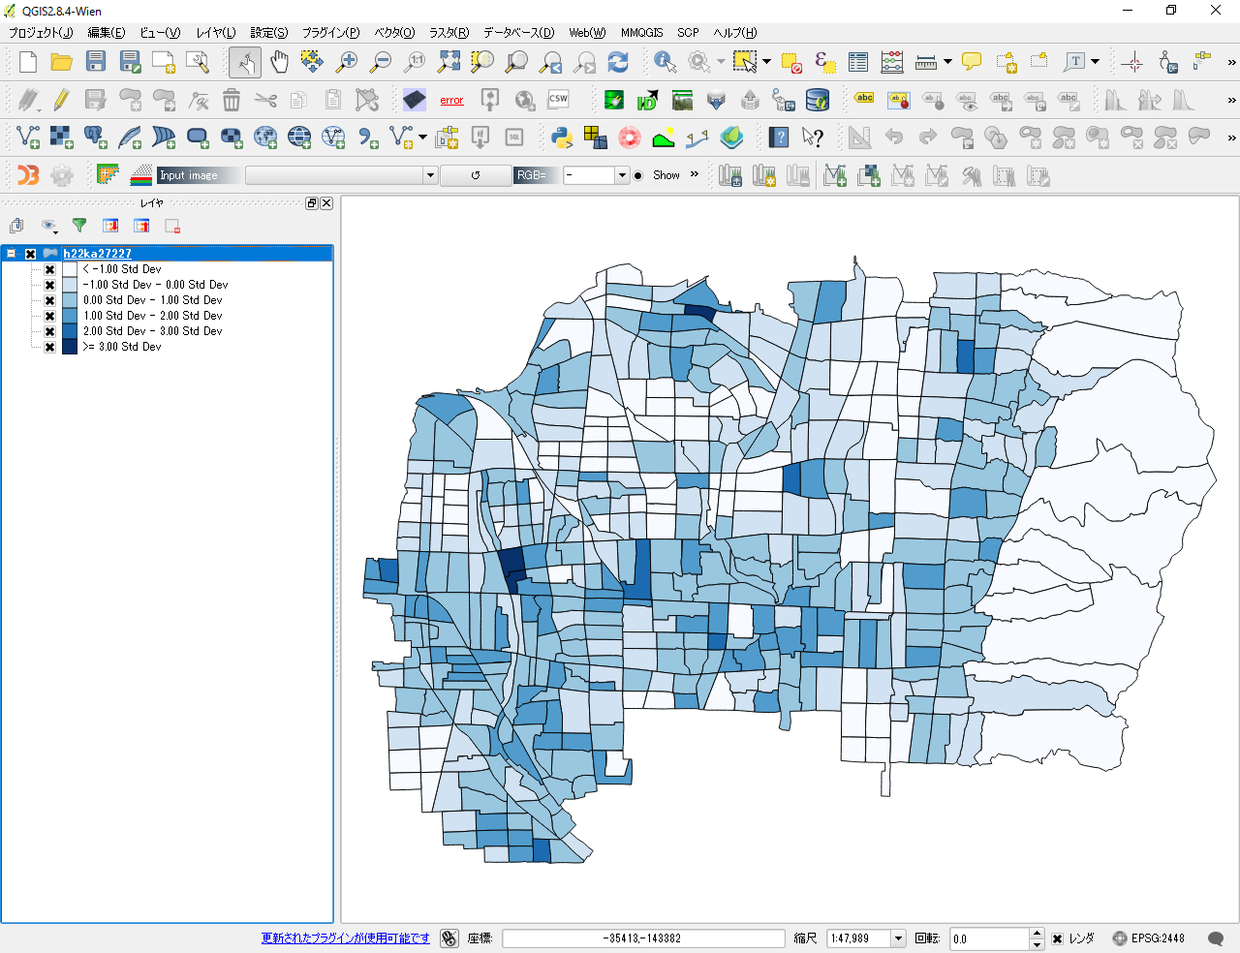
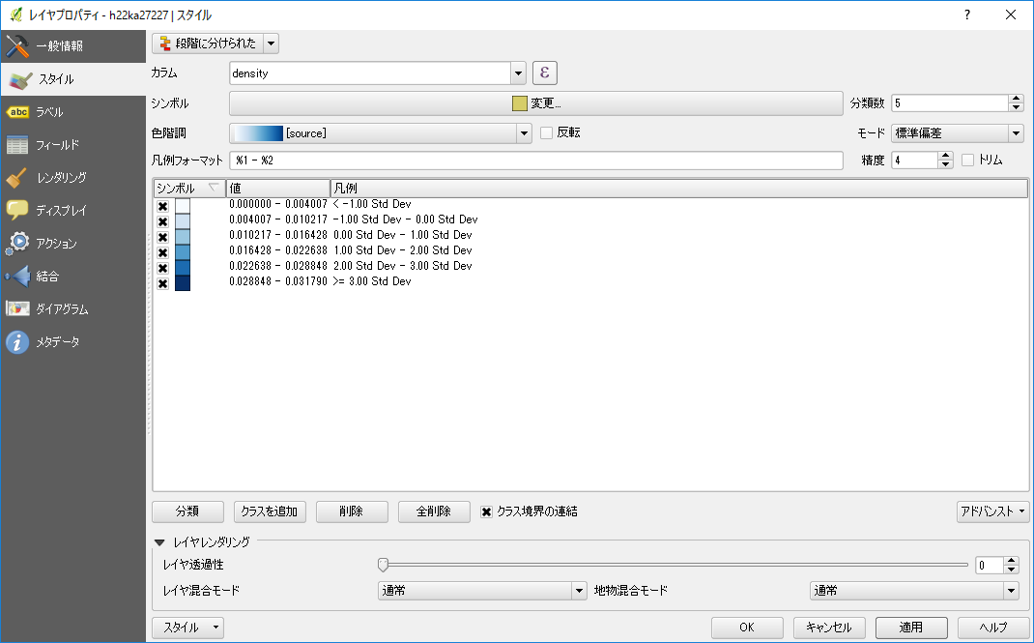
標準偏差分類
標準偏差分類・・・平均値から標準偏差を加減した値により、階級区分を割り当てる。

Slide 12
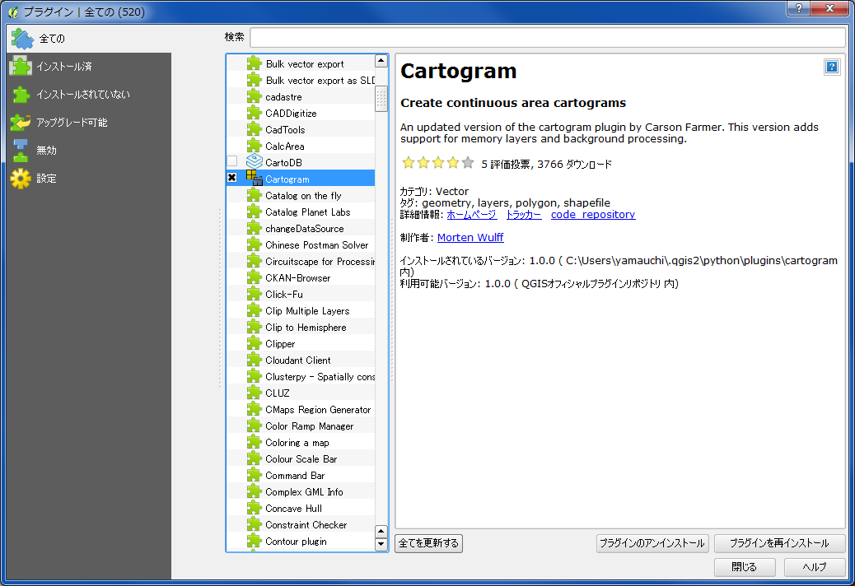
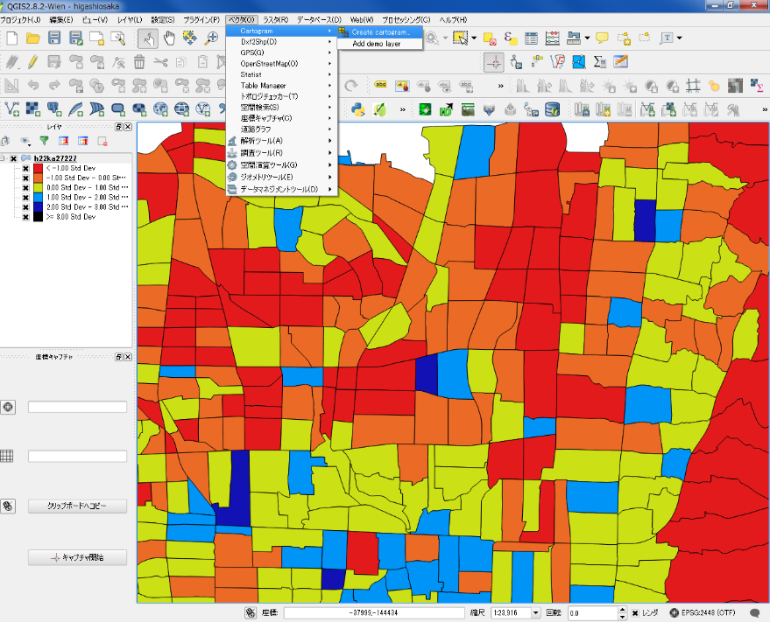
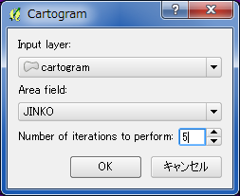
②カルトグラムの作成（QGIS編）
プラグインの管理とインストールから、Cartogramプラグインをインストールする。
ベクタ＞Cartogram＞Create Cartogram 人口のテーブルを選択し、カルトグラムを作成する。
※ 対象とする属性テーブルから０を含むものを削除する（０があると表示されない） 。

Slide 13
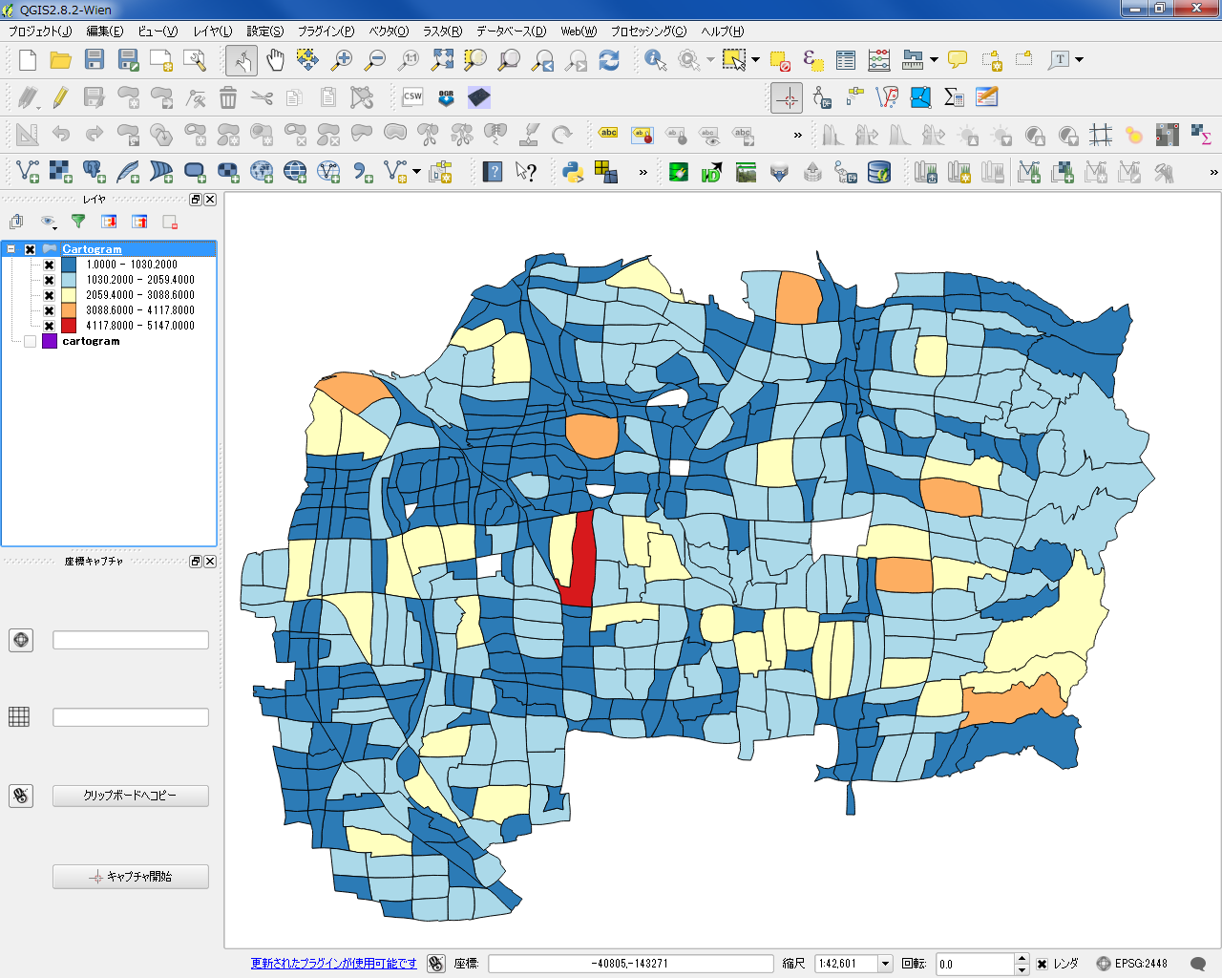
東大阪市の町丁目ごとの人口をもとにしたカルトグラムが作成できた。

Slide 14

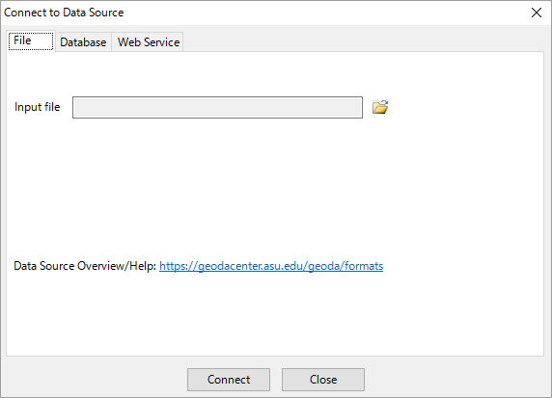
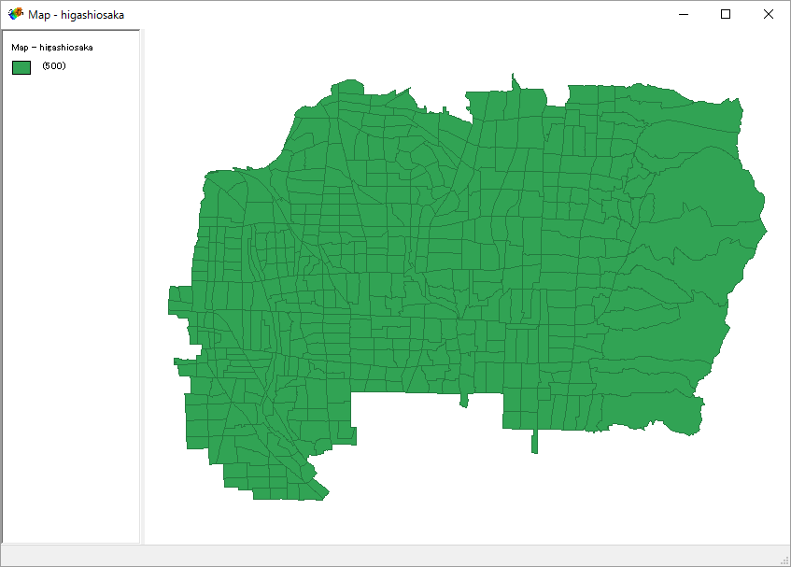
②カルトグラムの作成（GeoDa編）
GeoDaを起動し、New project アイコンをクリックし、ファイル形式とデータを選択し「Connect」する

Slide 15

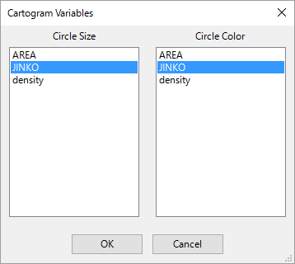
Cartogramのアイコンをクリックし、Circle Sizeのデータを選択し「OK」をクリックする。
※ Circle color はデフォルトでも表示される

Slide 16
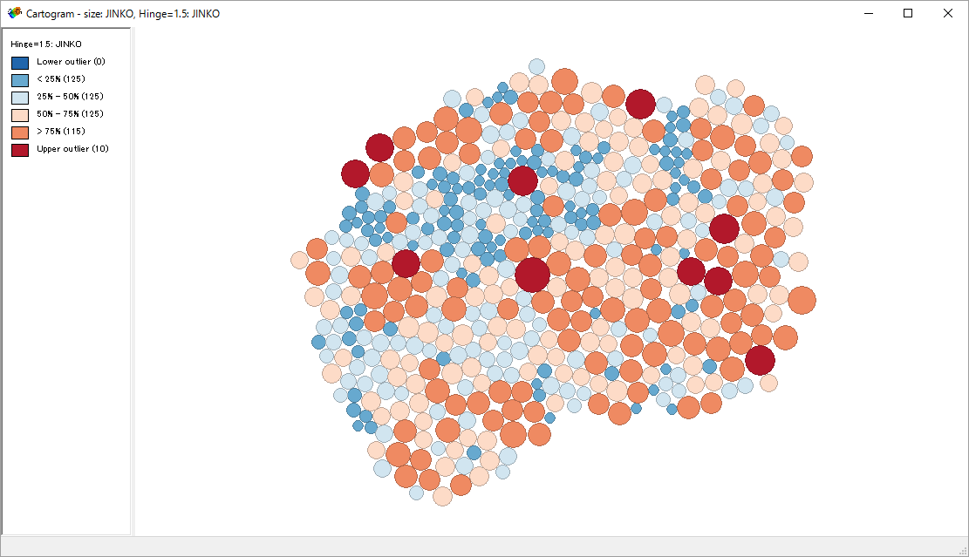
東大阪市の町丁目ごとの人口を円の大きさで示したカルトグラムが作成できた

